Slide 1
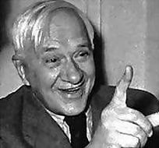
К. И. Чуковский Викторина
Подготовила:
учитель начальных классов
Ваганова Оксана Евгеньевна

Slide 2
«Готов ли ты начать урок! Все ли на месте? Все ли в порядке: Книжки, ручки и тетрадки? Есть у нас девиз такой: Всё, что нужно под рукой!

Slide 3
ТОЛКОВЫЙ СЛОВАРЬ РУССКОГО ЯЗЫКА ОЖЕГОВА С. И
Виктор’ина, -ы, ж. Игра в ответы на вопросы, обычно объединённые какой-н. общей темой. Музыкальная викторина. Литературная викторина.

Slide 5
Тема викторины:
СКАЗКИ К.И. Чуковского

Slide 6
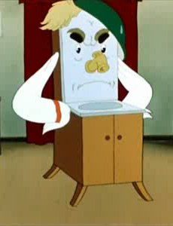
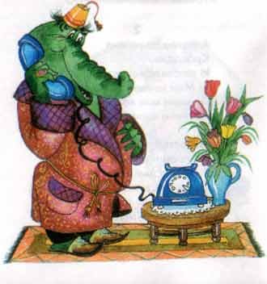
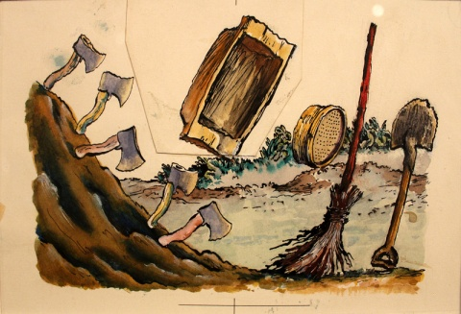
Конкурс № 1 -Угадай сказку
«Скачет сито по полям, А корыто по лугам. За лопатою метла Вдоль по улице пошла. Топоры-то, топоры Так и сыплются с горы.» «Сапоги скрипят, Каблуки стучат,- Будет, будет мошкара Веселиться до утра.» « И такая дребидеть Целый день Динь-ди лень, Динь- ди лень! То олень позвонит, То тюлень.» « Ах ты, гадкий, ах, ты грязный, Неумытый поросенок! Ты чернее трубочиста; Полюбуйся на себя!»

Slide 7
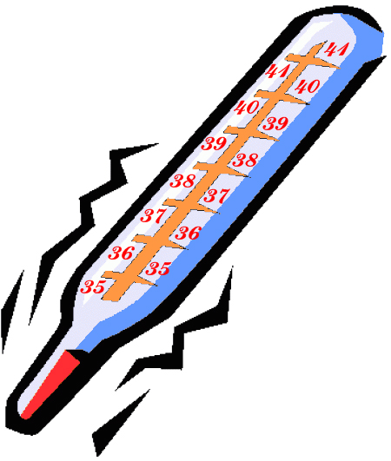
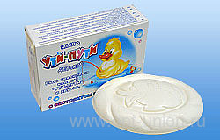
Конкурс № 2 -Угадай владельца

Slide 8
Конкурс № 3 -Угадай загадку
Два коня у меня Два коня. По воде они возят меня. А вода Тверда, Словно каменная!
Был белый дом, чудесный дом, И что-то застучало в нем. И он разбился и оттуда Живое выбежало чудо- Такое теплое, такое пушистое и золотое.
Мудрец в нем видел мудреца, Глупец - глупца, баран - барана. Овцу в нем видела овца И обезьяну - обезьяна. Но вот подвели к нему Федю Баратова, И Федя неряху увидел лохматого.
Поверчу волшебный круг И меня услышат вдруг.

Slide 9
Конкурс № 4 -Угадай героя и его поступок
Айболит Зажгли море
Воробей Проглотил солнце
Крокодил Помыла всю посуду
Комар Вернул солнце в небо
Федора Потушила море
Медведь Спас Муху – Цокотуху
Бабочка Съела таракана
Лисички Вылечил зверей

